Slide 1
Твое первое знакомство со звездами

Slide 2
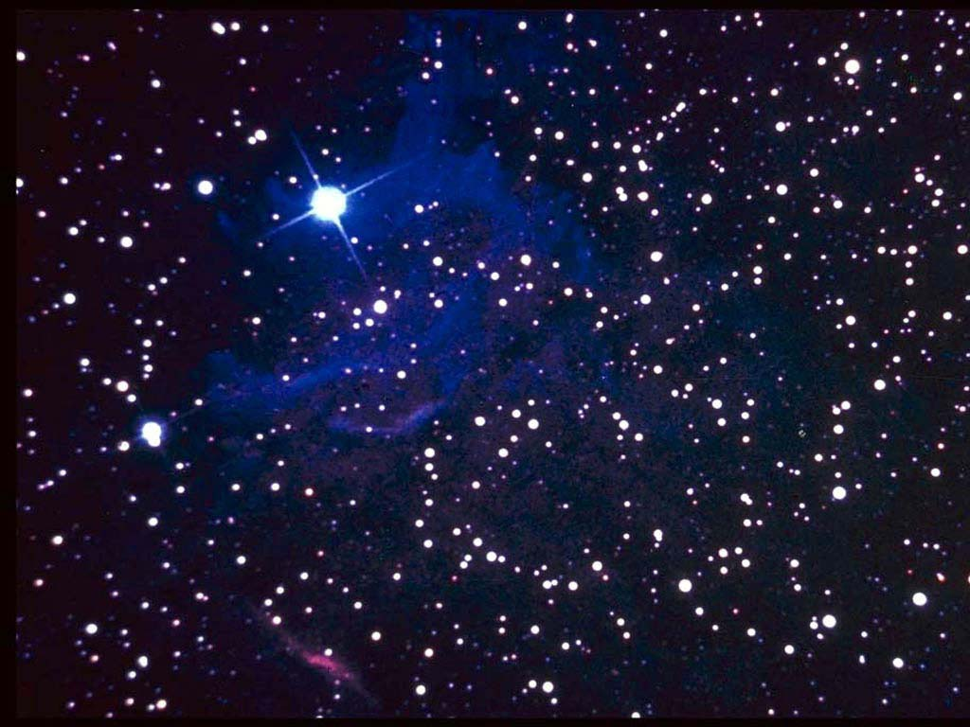
ЗВЕЗДЫ

Slide 3
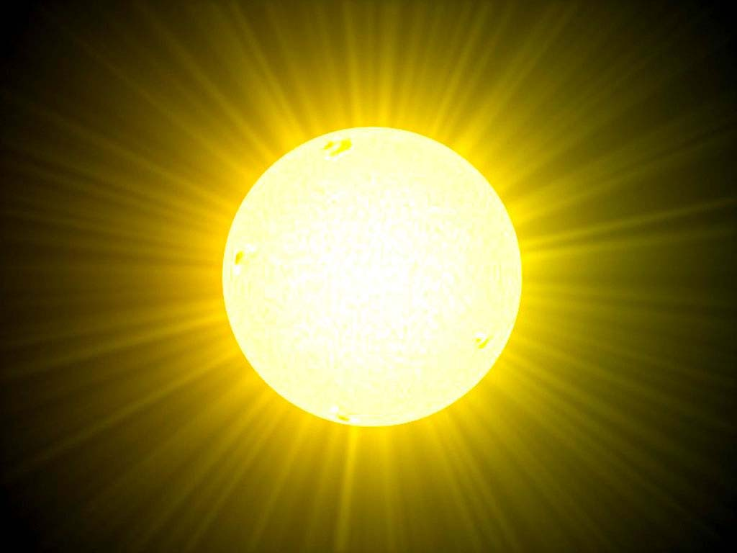
СОЛНЦЕ

Slide 4
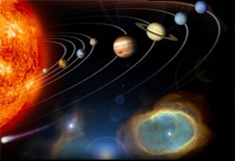

Slide 5
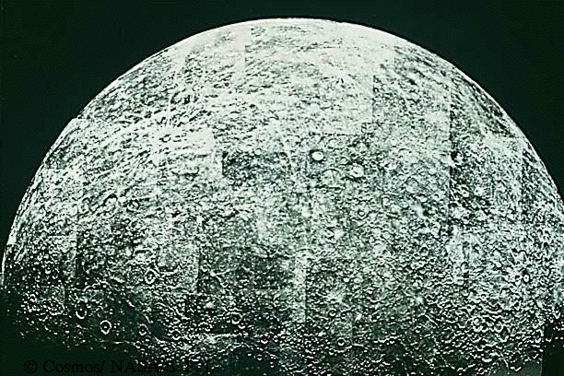
Планеты земной группы
Меркурий

Slide 6
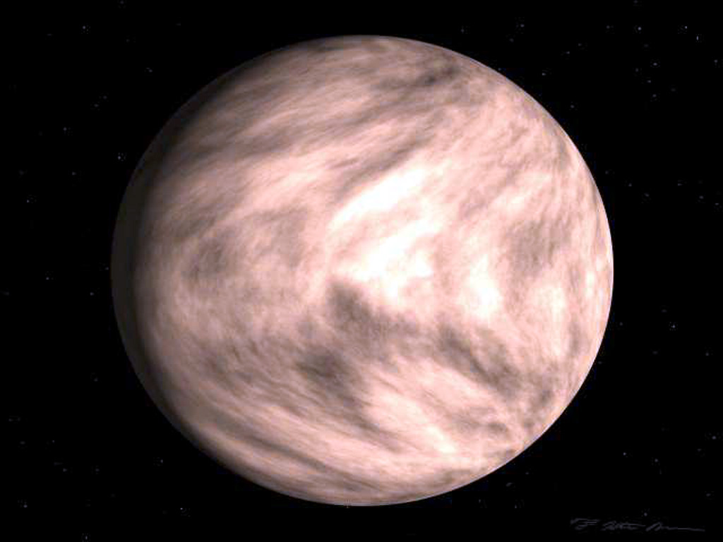
ВЕНЕРА
Планеты земной группы

Slide 7
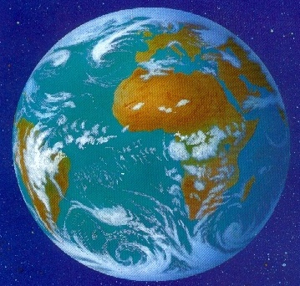
Планеты земной группы

Slide 8
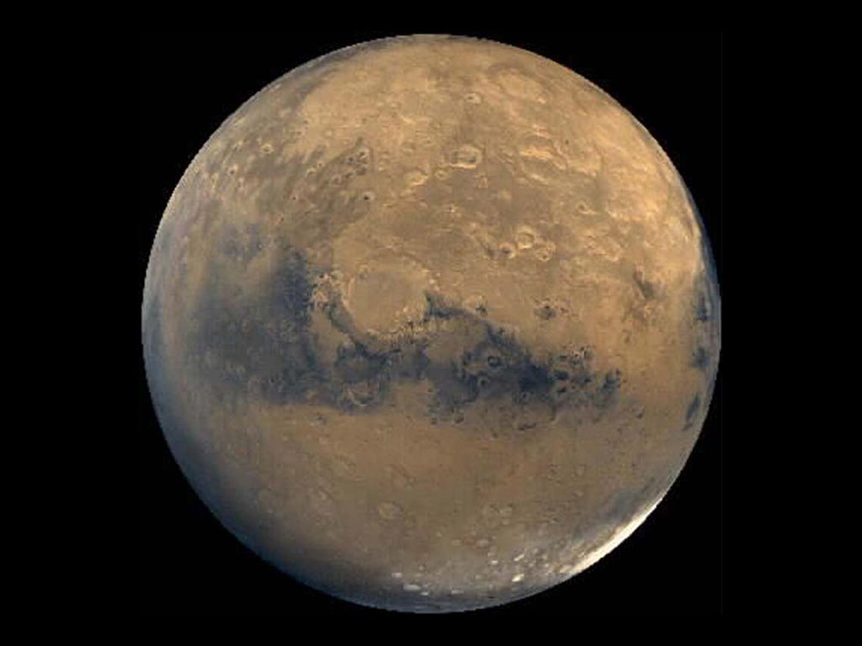
МАРС
Планеты земной группы

Slide 9
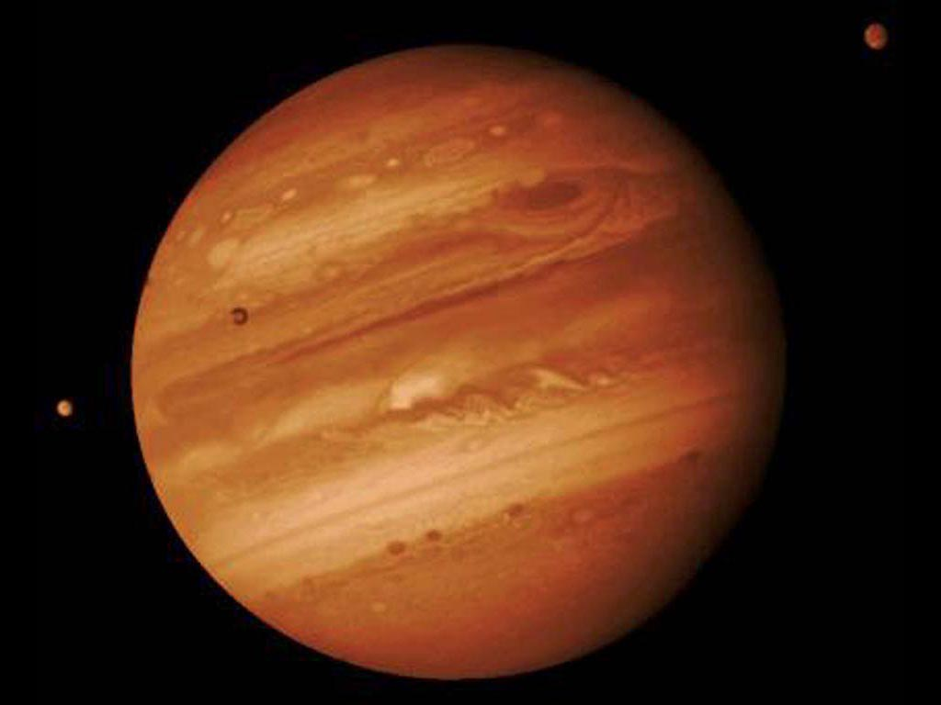
ЮПИТЕР
Планеты - гиганты

Slide 10
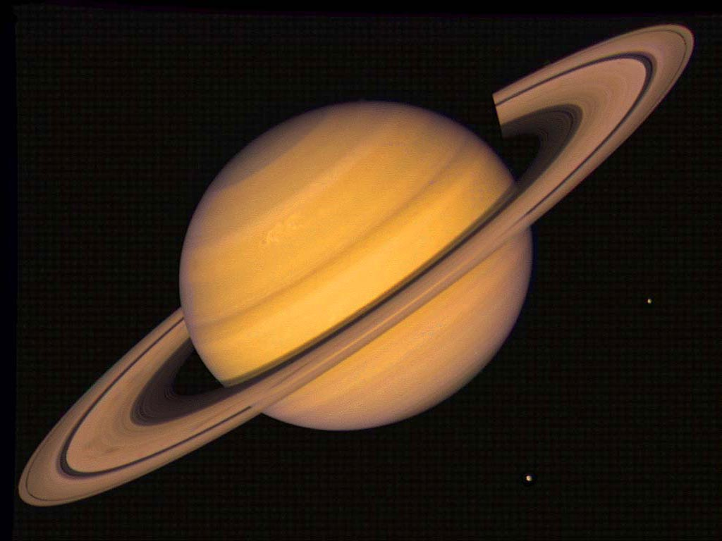
САТУРН
Планеты - гиганты

Slide 11
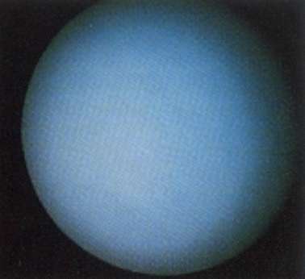
Планеты - гиганты
Уран

Slide 12
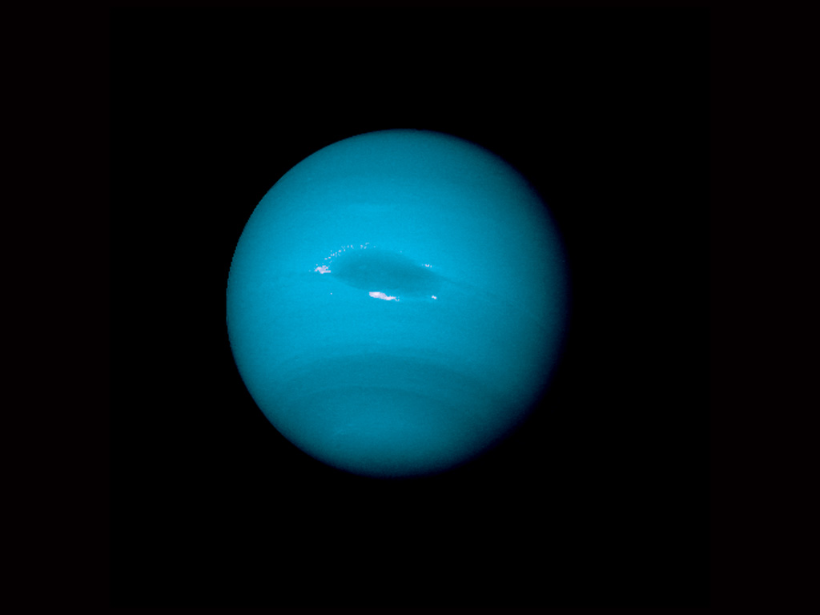
НЕПТУН
Планеты - гиганты

Slide 13
Плутон

Slide 14
Земля

Slide 15
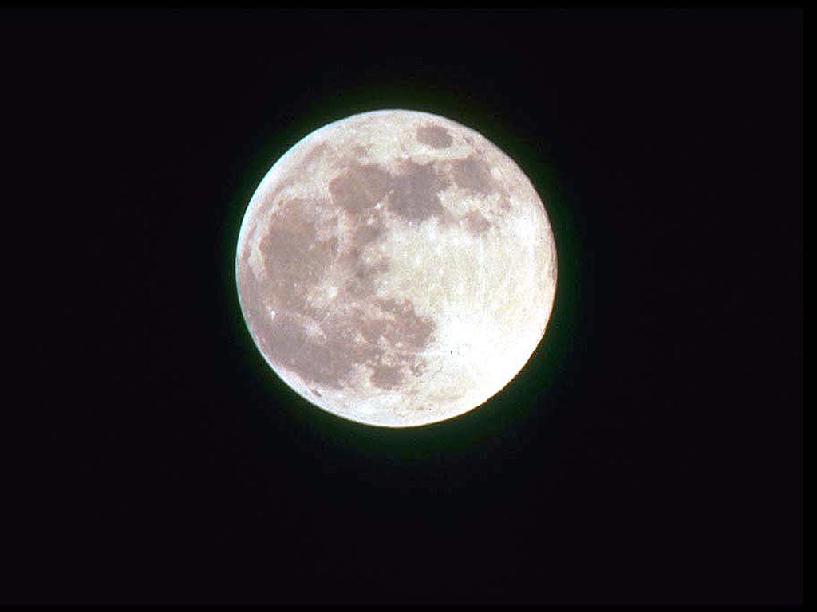
ЛУНА

Slide 16
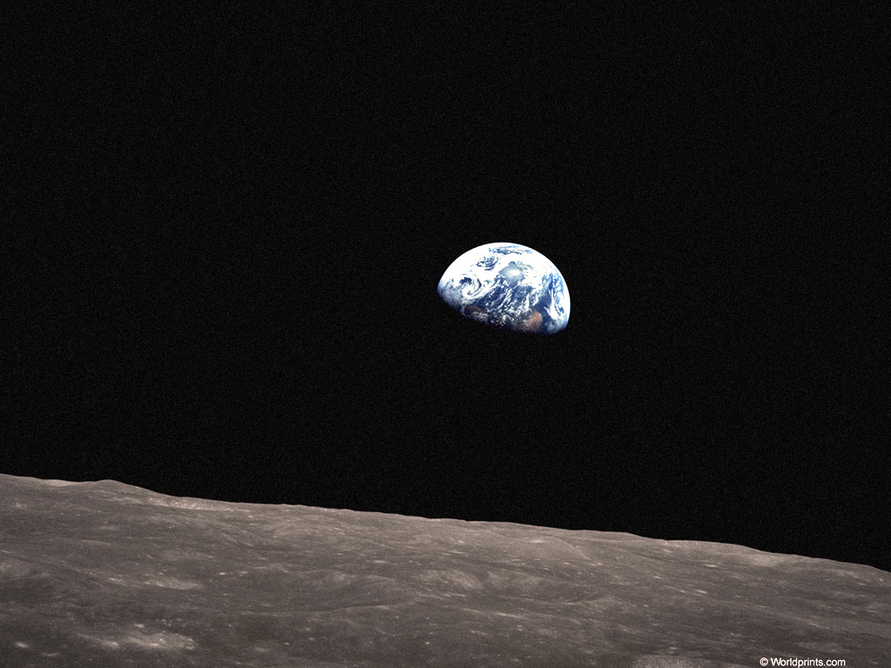
НА ЛУНЕ

